Slide 1






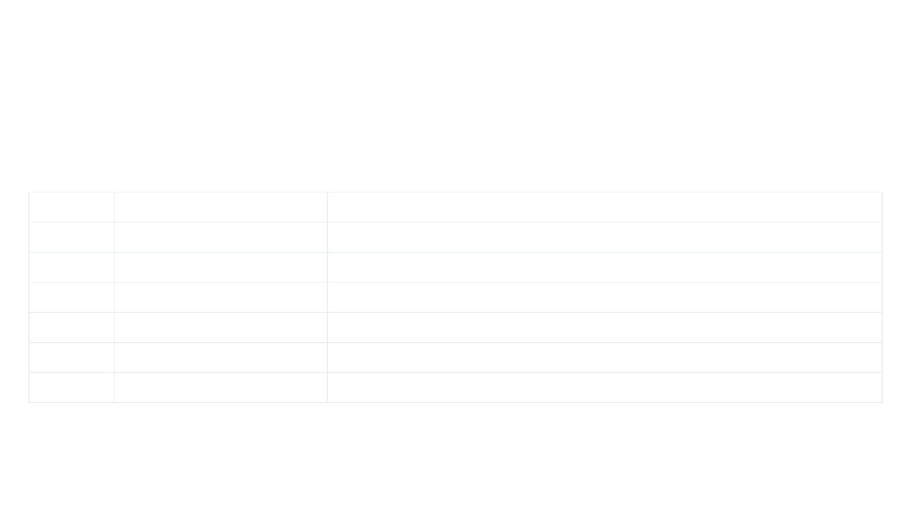
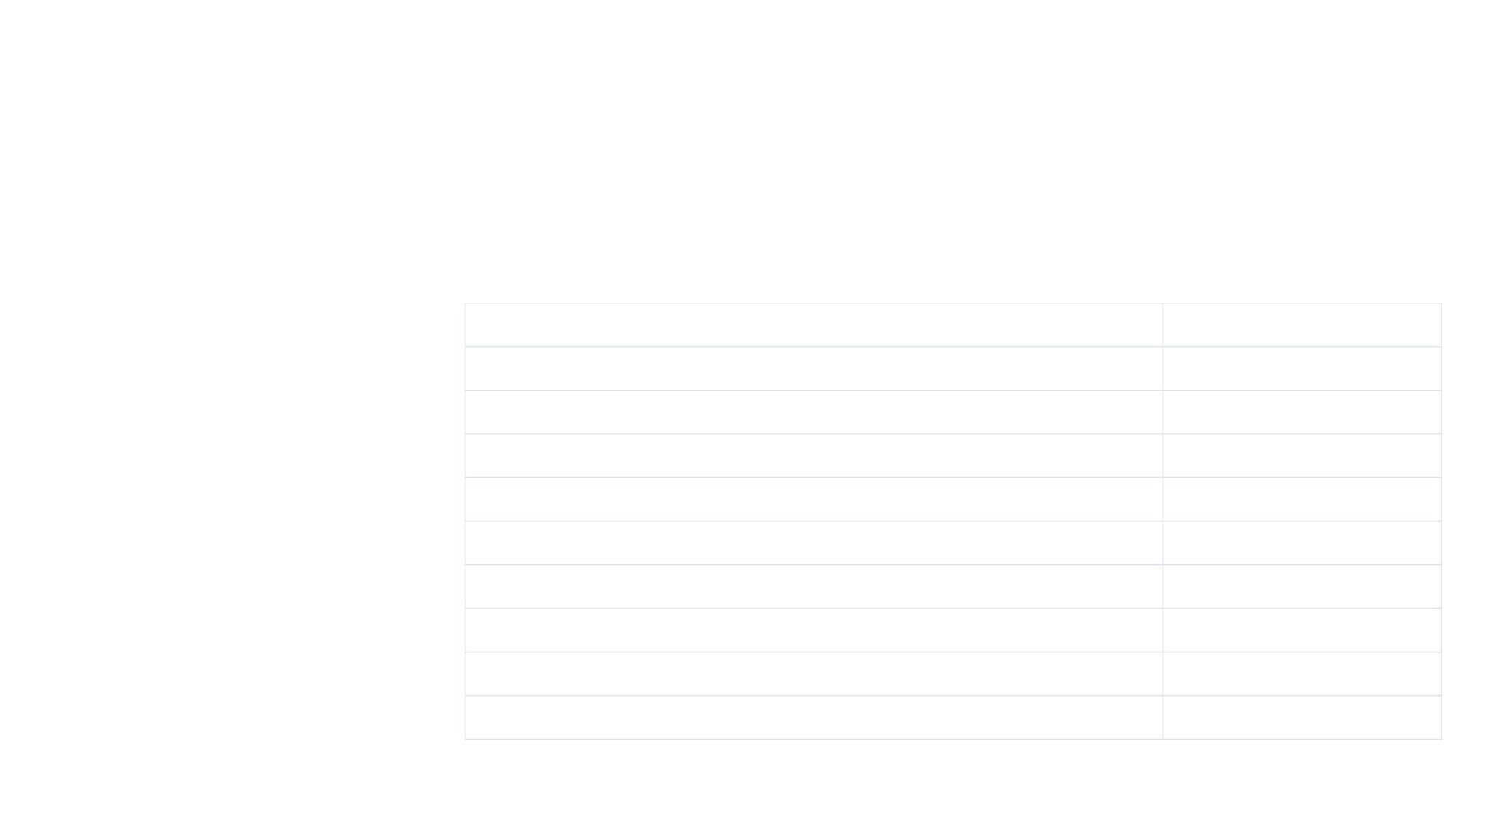




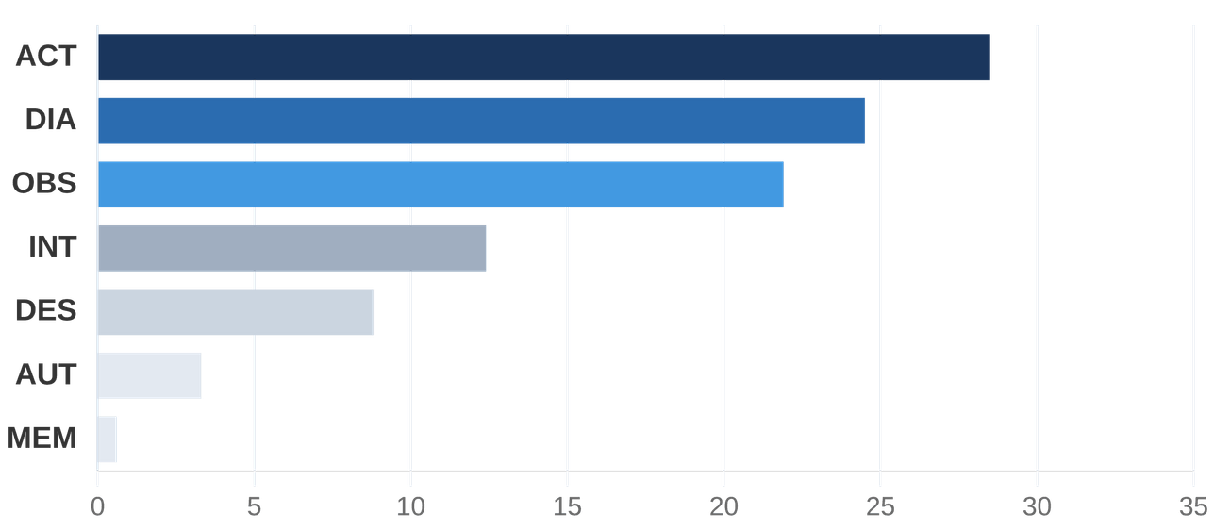
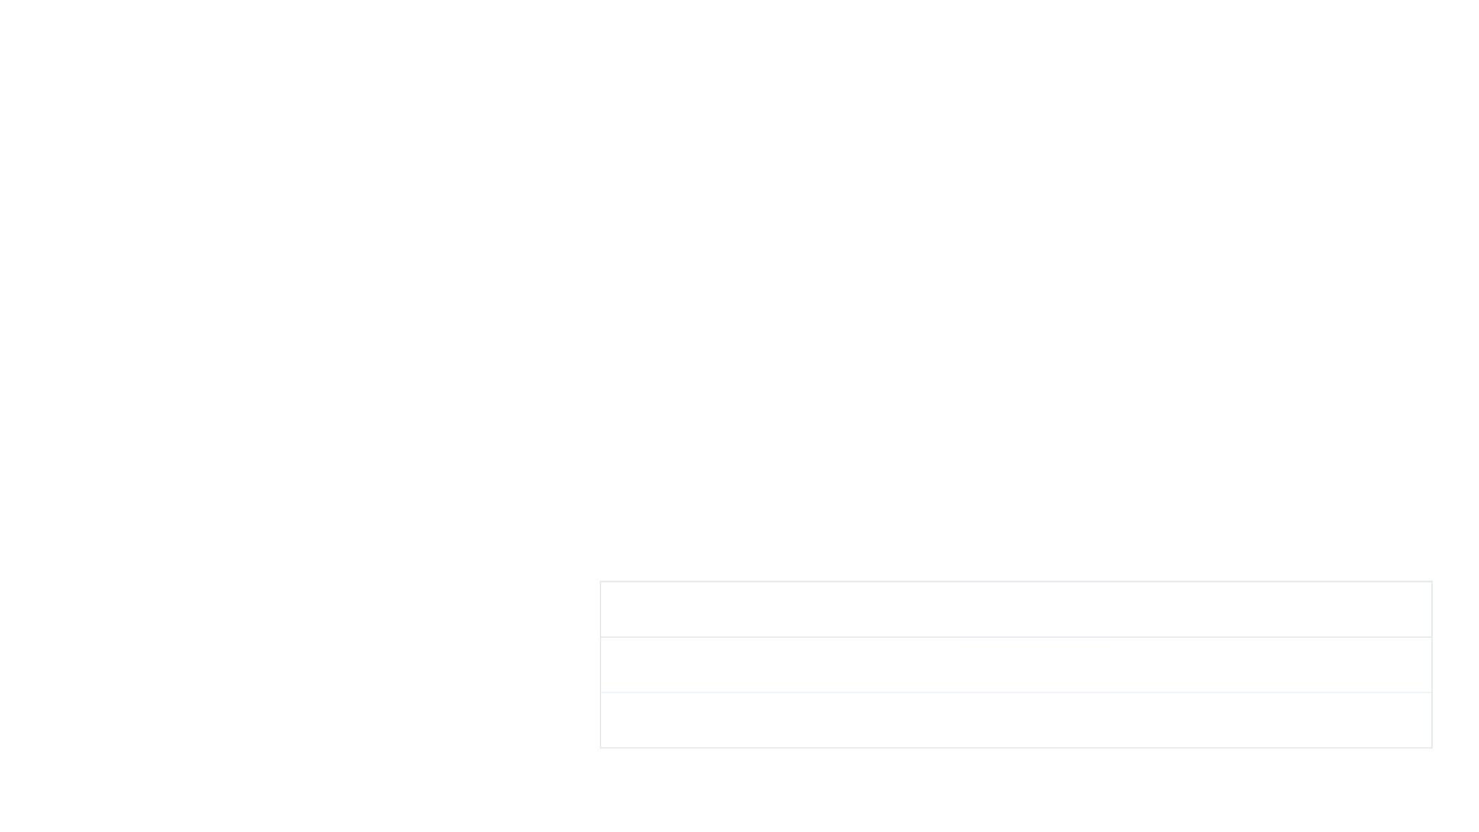





KOREA COMPUTER CONGRESS 2026
헤밍웨이 단편 소설에 대한 LLM 기반 서사 기능 전이 패턴 분석과 문학 비평의 정합성 검증
An LLM-Based Analysis of Narrative Function Transition Patterns in Hemingway’s Short Stories and Their Alignment with Literary Criticism
이서우 · 남고은 · 허윤석
서강대학교 영문학부 | Division of English, Sogang University
seowoo0202@sogang.ac.kr, ggmhjm0@sogang.ac.kr, nlpysheo@sogang.ac.kr
Research Background & Motivation
대표 연구 대상 — 헤밍웨이
연구 목적: LLM 기반 정량 분석 결과가 문학 비평가들의 정성적 평가와 정합(Alignment)하는지 검증
헤밍웨이의 작품은 표면 텍스트(ACT·OBS·DIA)와 함의(Subtext) 사이의 구조적 긴장으로 구현된다.
Background
Research Gap & Question
Hemingway's Aesthetic
현대 소설가 중 문체적 특징이 가장 극명한 작가
■
핵심 미학: 생략(Omission) 인물의 내면은 텍스트상으로 빙산의 일각처럼 일부만 드러남
문체(Style): 특정 텍스트를 구성하는 고유한 언어적 형태와 구조적 패턴 — 저자의 언어적 지문(Linguistic Fingerprint)
■
표면 (Text)
■
LLM의 발전으로 방대한 말뭉치 내 담화 흐름 파악 및 정교한 문체 분류가 가능해짐
기존 계량 문체론은 어휘 빈도, 통사 구조 등 미시적 특징 분석에 집중
■
헤밍웨이 작품에 대한 문학 비평가들의 평가
객관적 사실 · 물리적 행동 독자에게 직접 제시되는 표층
■
분석 단위를 어휘·통사에서 문장 간 서사 기능 전이로 확장 필요
함의 (Subtext)
■
형식적 간결함과 의도적인 내면성 생략 및 절제
Research Question
헤밍웨이 특유의 "생략의 미학"을 문장 간 전이 패턴으로 정량적으로 증명할 수 있는가?
■
생략된 내면 · 감정 · 심리 독자가 직접 유추해야 할
잠재층
인물 내면(INT)은 외부 관찰(OBS)과 물리적 행위(ACT) 사이에서 단발적으로 등장
서사가 지닌 거시적 미학(문장 간 연쇄, 서사 흐름의 패턴)을 정량적으로 포착하는 데 한계
■
■
예시: 『무기여 잘 있거라』 - 캐서린의 죽음 "I went into the room and stayed with Catherine until she died. It did not take her very long to die.”
[ACT] "went in / stayed" — 행동만 기술, 감정 서술 없음 [INT 부재] "슬프다"는 표현 X → 독자가 무기력·허무·슬픔을 스스로 유추 ➔ 표층(ACT)이 함의(INT)를 대체하는 특징
➔ 기존 계량 문체론은 어휘·통사 층위에 머물러 서사의 거시적 미학을 포착하지 못했다
제안 방법 — 7가지 서사 기능 스키마 정의
코퍼스 구축 — 헤밍웨이 단편 소설 10편
비정형 소설 텍스트를 정형화된 기능 연쇄 데이터로 변환하기 위해 상호 배타적 7가지 서사 기능 스키마를 설계하고, Claude Opus 4.6을 분류기로 활용하는 LLM 파이프라인을 구축했다.
헤밍웨이의 두 단편집에서 총 10편, 849개 문장을 분석 코퍼스로 구축했다.
Total: 10편 · 849문장
Data Source: Project Gutenberg 등
태그
기능 정의
예시 (주요작 발췌 예시)
단편집
수록작
단어 수
OBS
외부 객관적 관찰 및 장면 설정
빗물에 씻겨 초록빛이 선명해진 테이블은 그대로였지만, 고양이는 사라지고 없었다.
"The Revolutionist"
379단어
ACT
인물의 물리적 행위
닉은 계단을 올라가 주방 문을 열었다.
"A Very Short Story"
633단어
DIA
등장인물 간 직접 대화
"인디언 애인이라도 생긴 거니, 니키?"
『우리 시대에』
"On the Quai at Smyrna"
733단어
INT
인물의 내면 심리 및 성찰
…그는 자신이 결코 죽지 않을 것이라는 확신이 들었다.
(In Our Time)
"The Doctor and the Doctor's Wife"
1,408단어
MEM
과거 회상
달큰한 탄내를 맡는 순간, 나는 어느새 1994년의 그 주방에 서 있었다.
"Cat in the Rain"
1,140단어
세부 묘사
그의 몸이 침상을 짓누른 곳으로 피가 흘러 내려 웅덩이져 있었다.
"The End of Something"
1,427단어
DES
"Indian Camp"
1,456단어
AUT
작가의 직접적 시각/평가
그곳에 대학이 있다면, 많은 이들이 랑그도크나 몽펠리에로 가는 것을 더 선호했을 것이다.
『여자 없는 남자들』
"Banal Story"
612단어
Design Principle: 각 범주는 상호 배타성을 지니도록 구성 → 비정형 텍스트를 데이터 시퀀스로 변환하는 기준
(Men Without Women)
"A Simple Enquiry"
987단어
"Ten Indians"
1,586단어
실험 결과 1 — 서사 기능 분포
실험 결과 2 — 내면성(INT)의 구조적 제약
물리적 행위(ACT), 대화(DIA), 외부 관찰(OBS)이 전체의 약 75%를 차지하며, ACT는 DIA→ACT(0.59), DES→ACT(0.45), OBS→ACT(0.43)의 전이 허브로 기능한다.
INT는 서사를 독립적으로 주도하지 못하고, 외부 흐름 사이에 일시적으로 삽입되는 "부수적 삽입구"로만 기능한다.
Narrative Function Distribution (N=849)
Distribution Chart (%)
INT Transition Structure (N=46)
0.0%
태그
빈도
비중
전이 구조 (Sequence)
횟수 (N)
비율 (%)
ACT
242
28.5%
[ACT] → [INT] → [ACT]
9
19.6%
[INT] → [X] → [INT] 순환 구조 부재
DIA
208
24.5%
[OBS] → [INT] → [ACT]
7
15.2%
OBS
186
21.9%
[DIA] → [INT] → [DIA]
4
8.7%
INT
105
12.4%
(중략)
내면 상태가 연속으로 이어지는 구조가 완전히 부재함
DES
75
8.8%
[INT] → [X] → [INT]
0
0.0%
■
"의식의 흐름(Stream of Consciousness)"과 정반대되는 패턴
AUT
28
3.3%
ACT + DIA + OBS = 74.9% → 서사의 주된 골격 형성
합계
46
100%
■
MEM
5
0.6%
■
헤밍웨이의 "생략의 미학"을 정량적 데이터로 완벽하게 증명
내면(INT)은 12.4%에 불과 → 헤밍웨이의 내면성 절제 실증
■
합계
849
100%
■
MEM(과거 회상)은 0.6%로 극히 희소 → 현재 시제 중심의 서사 구조
■
종합 분석 — 헤밍웨이 서사 문법의 정량적 재현
결론 및 의의
LLM 기반 분석이 도출한 두 가지 핵심 발견은 전통적 문학 비평 담론을 정량적 지표로 재확인한다.
본 연구는 문학 비평의 질적 담론을 LLM 기반 정량적 방법론으로 실증한 학제 간 융합 연구의 새로운 모델을 제시한다.
① ACT = 서사의 전이 허브
② INT = 부수적 삽입구
Conclusions
Significance
물리적 행동이 서사 전반을 연결하는 중추적 허브
내면성은 독자적으로 서사를 주도하지 못함
■
■
인문학 + 전산학 학제 간 융합 연구의 실증적 모델
사실 중심의 표면적 구조 형성
외부 행동 사이에 일시적으로만 배치
■
■
■
1
헤밍웨이 단편의 서사 전개 패턴을 문장 기능 전이라는 통계적 지표로 실증적으로 규명
전통적 서사 비평 담론을 데이터 기반 정량적 지표로 재확인
DIA→ACT(0.59), DES→ACT(0.45), OBS→ACT(0.43)
[INT]→[X]→[INT] = 0.0% (연속 내면 서술 완전 부재)
2
ACT-DIA 중심의 지배적 객관적 서사 구조 → 표면적 서사 구조 확인
■
LLM을 문학 분석 도구로 활용하는 전산 문체론의 새로운 방향 제시
Alignment with Literary Criticism
■
문학 비평 논지
정량적 증거
3
INT의 제한적 활용 → 헤밍웨이 "생략의 미학"을 정량적으로 입증
Future Work
내면성 생략 및 절제
INT 비중 12.4%, 연속 INT 0.0%
분석 코퍼스를 헤밍웨이 전집으로 확대 → 패턴의 일반성 재확인
객관적 사실 중심 서술
ACT + DIA + OBS = 74.9%
4
어휘·통사 중심의 미시적 연구를 넘어, 문장 단위의 서사적 문법을 포착하는 새로운 방법론 제시
■
빙산 이론 (생략의 미학)
ACT 전이 허브 구조
타 작가군에 동일 방법론 적용 → 헤밍웨이 고유 문체적 정체성 검증
■

